Slide 1




PROJETO
EDUCAÇÃO
DO FUTURO
MÓDULO 05
Node.js e Git
AULA 03

Slide 2

AULA 01
CONTEÚDOS
Apresentação do Node.js
Fundamentos do Node.js
Arquitetura e Funcionamento
Módulos e NPM
Configurações do ambiente
Leitura de Arquivos
Exercícios

Slide 3
O que é Node.js?
● O Node.js é uma plataforma de execução para JavaScript.
● Trata-se de uma biblioteca utilizada por um interpretador durante a ● execução de programas.
● Ele é baseado na engine V8 da Google, escrita em C++.
● O Node.js permite o desenvolvimento de aplicações em JavaScript no lado do servidor.
● O código JavaScript é executado sobre C++ para oferecer alto desempenho.

Slide 4
O que é npm?
● O npm é um gerenciador de pacotes do Node;
● Vamos poder utilizar bibliotecas de terceiros, baixando elas pelo npm;
● E também executar determinados scripts no nosso programa;
● Dificilmente um software em Node.js não utiliza o npm;
● Os módulos externos ficam numa pasta chamada node_modules;
● Ela deve ser descartável, ou seja, a cada instalação do projeto baixamos todos os pacotes novamente;

Slide 5
Instalação Node Windows
● O download do Node.js é feito no site oficial: nodejs.org;
● Vamos baixar um arquivo .msi, que é o instalador;
● É interessante saber que o npm vem junto do Node;
● Após a instalação podemos testar o Node e o npm em um terminal, para
validar a instalação;

Slide 6
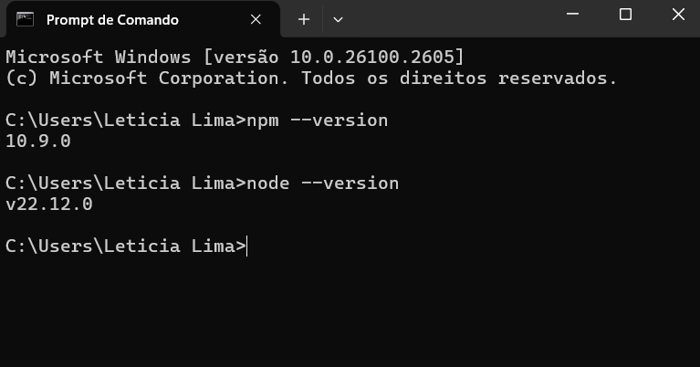
Instalação Node Windows
● Verificação se a instalação correu corretamente.

Slide 7
Nosso primeiro programa
● Agora vamos criar algo mais sólido, um programa simples baseado em
um arquivo;
● A extensão dos arquivos de Node serão .mjs
● Vamos executar o arquivo com o comando: node <arquivo>
● O código será interpretado e o programa executado;
● Vamos lá!

Slide 8
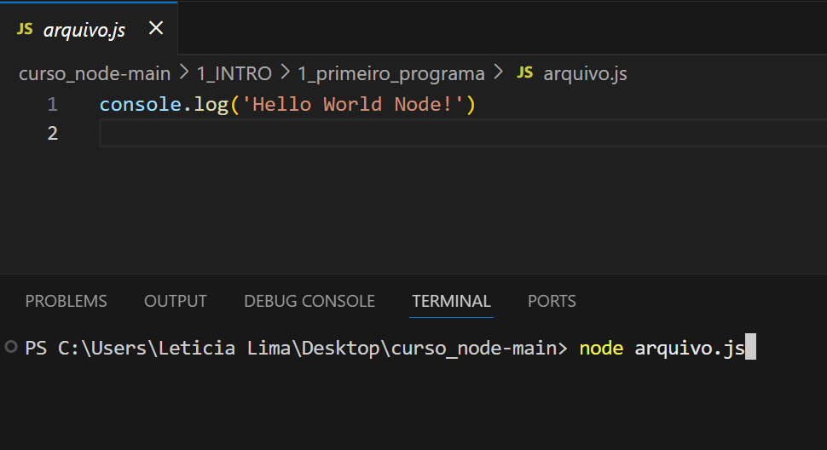
Nosso primeiro programa
● Exemplo do primeiro programa em Node.js

Slide 9
O que são módulos
● Módulos são scripts reaproveitáveis, que utilizamos bastante
programando em Node;
● Eles são divididos em três categorias;
● Internos: módulos que nós desenvolvemos;
● Core Modules: módulos que vem com o Node.js;
● Externos: módulos que instalamos via npm;

Slide 10
Módulos internos
● Os módulos internos são criados nas pastas do nosso projeto;
● Precisamos exportar o módulo;
● Podemos utilizar a instrução module.exports;
● E importar onde precisamos utilizar;
● Para importar vamos utilizar a instrução import;
● Vamos criar um módulo!

Slide 11
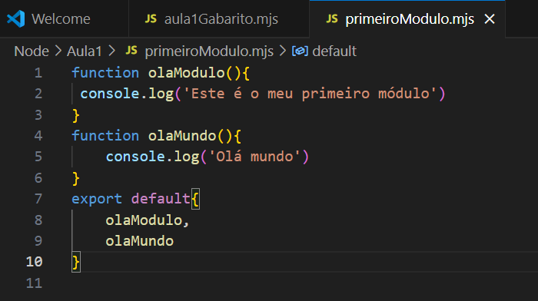
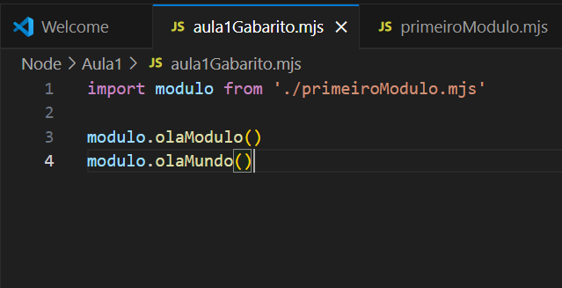
Módulos internos
● Exemplo do primeiro módulo
● Crie um arquivo meu_modulo.mjs e escreva uma função como no exemplo, depois crie um novo arquivo onde seu aplicativo principal ficará e importe o módulo como no exemplo

Slide 12
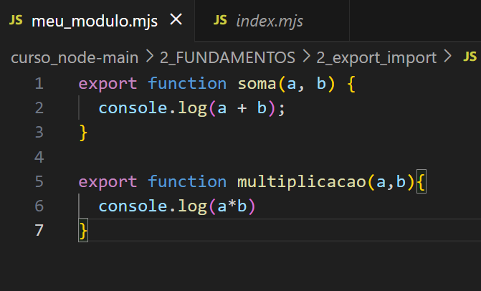
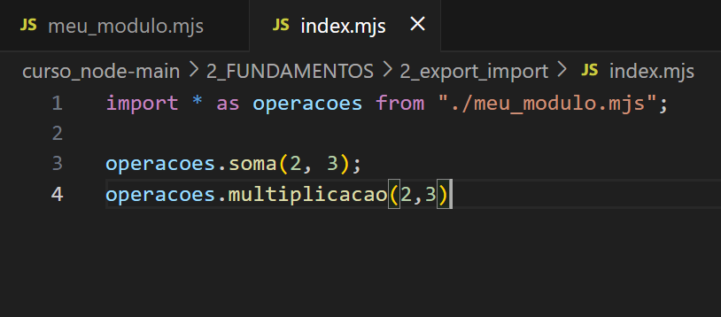
Export e Import
Também é possível exportar dessa forma:

Slide 13
Core Modules
● No Node temos diversos Core Modules, que são os que vêm prontos
para serem utilizados;
● Eles resolvem diversos problemas, como: trabalhar com arquivos e
diretórios, servir aplicações e etc.
● Precisamos importar estes módulos no projeto para poder utilizar;
● Vamos utilizar um Core Module!

Slide 14
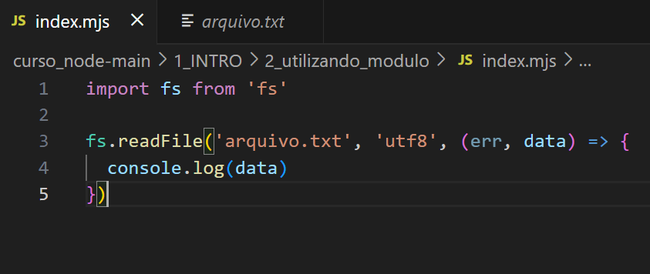
Core Modules
● Exemplo de Core Module – Ler arquivos com o módulo fs (FileSystem)
● Com o import (.mjs)

Slide 15
Ler argumentos
● O Node permite o envio de argumentos via linha de comando;
● Passamos eles após a instrução de execução do arquivo;
● Os argumentos ficam em um array chamado: process.argv
● Onde podemos fazer um loop e resgatar os valores enviados;
● Vamos ver na prática!

Slide 16
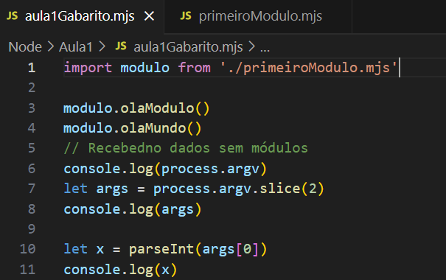
Ler argumentos
● Exemplo de uma forma de ler valores do terminal

Slide 17
Módulos externos
● Os módulos externos podem ser instalados via npm;
● Para isso precisamos inicializar o npm no projeto, com: npm init;
● A partir daí os módulos ficam mapeados e podemos instalar módulos;
● Que são salvos na pasta node_modules;
● Podemos instalar módulos com npm install <nome>;
● Vamos ver na prática

Slide 18
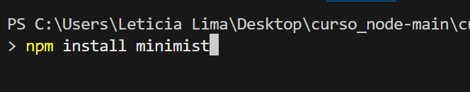
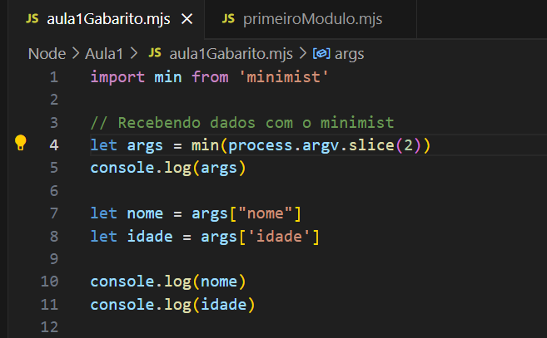
Módulos externos
● Vamos ver um exemplo da instalação e uso do módulo minimist para facilitar a leitura de dados a partir do terminal.
● Instalação do módulo
● Exemplo de utilização

Slide 19
Algo prático com argumentos
● Podemos utilizar os argumentos recebidos para aplicar no nosso
programa alguma lógica;
● Basta encapsular em variáveis e depois utilizá-los;
● Ou seja, podemos a partir do terminal, executar também uma função de
um módulo interno nosso, por exemplo;

Slide 20
Aplicação prática
● Vamos ver um exemplo da utilização de valores coletados no terminal para utilizar no index.mjs
Crie um módulo externo com funções para fazer as 4 operações fundamentais com dois números.
Na função principal importe esses módulos e receba os números via terminal e mostre o resultado de cada operação com eles.

Slide 21
Melhorando a visualização
● Há um módulo externo chamado chalk;
● Ele pode deixar a visualização do console mais agradável;
● Fazendo com que seja possível expressar um feedback com base em
cores;
● Vamos ver na prática!

Slide 22
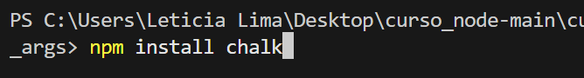
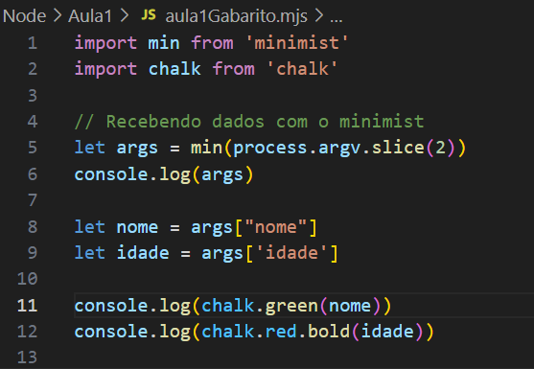
Melhorando a visualização
● Exemplo: Instalação e utilização do chalk
● Exemplo: instalação do chalk
● Exemplo: Utilização

Slide 23
Lendo entrada de dados
● Podemos ler dados do usuário com o módulo readline, um Core Module;
● Neste caso utilizamos o método question, que faz uma pergunta a ser
respondida pelo usuário;
● Depois podemos processar a resposta e entregar um retorno;
● Vamos ver na prática!

Slide 24
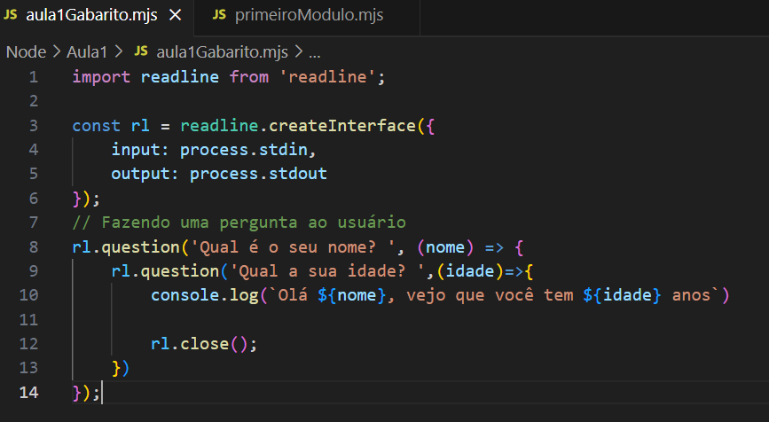
Lendo entrada de dados
● Exemplo de como utilizar

Slide 25
Erros no Node
● Temos duas formas principais para gerar ou evidenciar erros em
Node.js;
● throw: uma forma de encerrar um programa, gerando um novo erro;
● try catch: uma forma de evidenciar algo que deu errado em um bloco de
código e exibir a mensagem de erro;
● Vamos ver na prática!

Slide 26
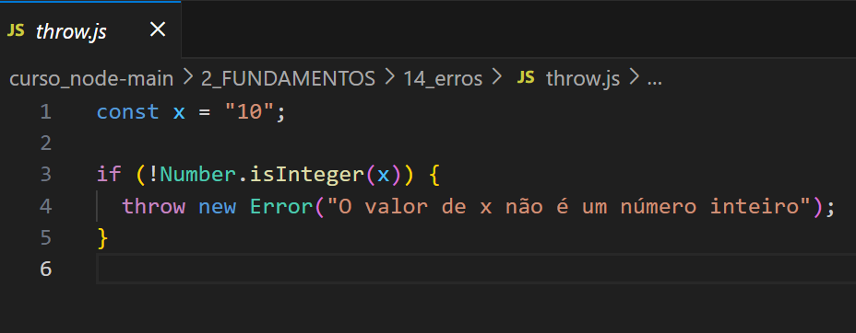
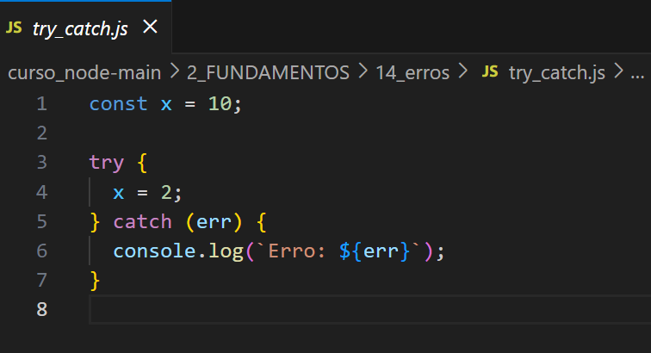
Erros no Node
● Exemplo throw
● Exemplo try e catch

Slide 27
Tarefa 01
1. Crie um novo projeto de Node.js;
2. Crie um arquivo para a aplicação com o nome programa;
3. No arquivo crie duas variáveis e imprima a soma delas;
4. Execute o arquivo e verifique a resposta no terminal;

Slide 28
Tarefa 02
1. Crie um novo projeto que aceite pacotes externos;
2. Instale o chalk;
3. Utilize o readline para receber o nome e a idade do usuário;
4. Apresente esta resposta com uma cor de fundo amarela e texto preto;
5. Dica: Você pode utilizar bgYellow e black!
6. Insira um tratamento para um possível erro do inquirer com o catch;

Slide 29




(85) 98524-9935
youthspace
contato@youthidiomas.com.br
https://www.youthspace.com.br/
2023

